Slide 1
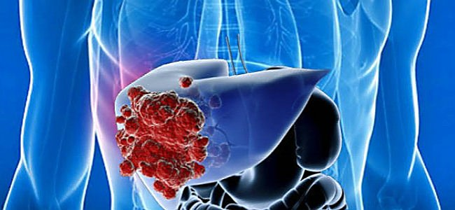
Рак печени

Slide 2
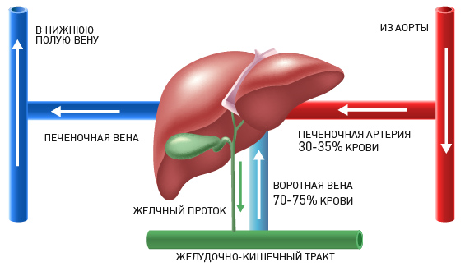
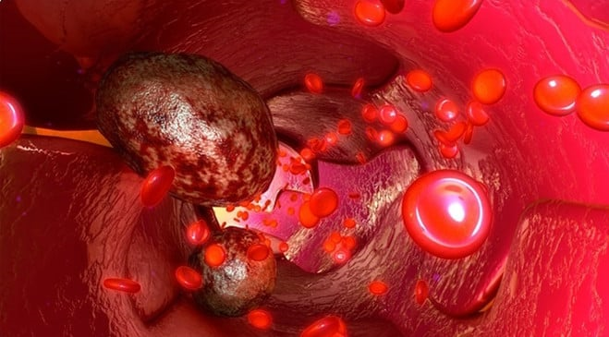
Рак печени или печеночноклеточный рак – злокачественная опухоль, которая локализуется в печени.
Новообразование происходит из клеток печени или является метастазом другой (первичной) опухоли.
Метастазы в печени развиваются намного чаще, чем первичные опухоли. Это связано с характером кровообращения и функцией печени в организме.

Slide 3
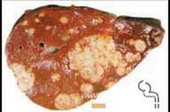
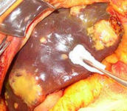
Классификация рака печени
первичный
имеет вид одиночных или множественных, плотных образований белесоватого цвета без четких границ. Опухоль быстро прорастает в сосуды и распространяется по печени, образуя метастазы.
вторичный
в виде метастазов опухоли при первичной локализации ее в других органах.

Slide 4
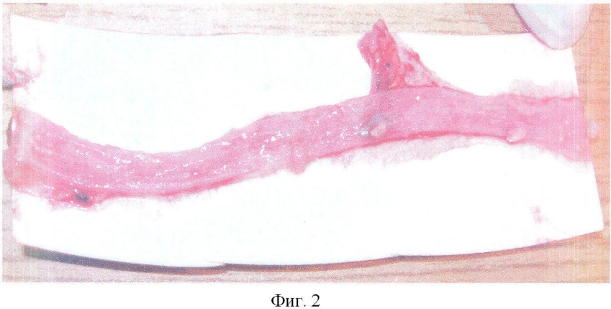
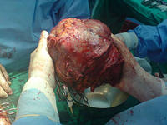
По клеточному типу рак печени:
гепатоцеллюлярный (гепатома)
холангиоцеллюлярный (холангиома), исходящий из эпителия желчных протоков
смешанный (холангиогепатом), исходящий из клетки обоих типов
мезодермальные опухоли (мезенхимома, ангиосаркома и лимфосаркома)
исходящий из гепатоцитов (печеночных клеток),
встречаются гораздо чаще, чем другие формы

Slide 5
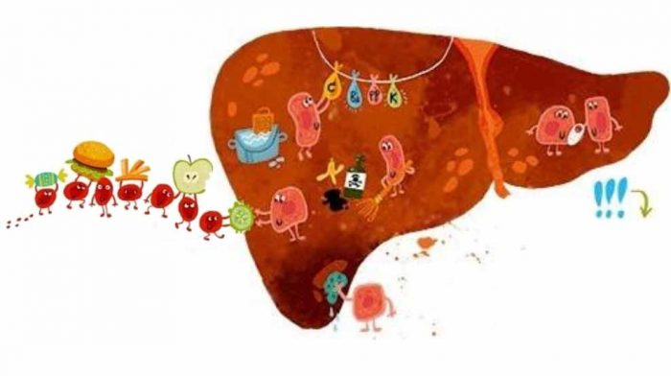
Какие функции выполняет печень в нашем организме?
В печени происходит около 20 миллионов химических реакций в минуту.
участвует в регуляции уровня сахара в крови;
накапливает и хранит питательные вещества (витамины, железо, гликоген);
вырабатывает желчь, которая помогает пищеварению.
синтезирует многие биологически активные вещества и компоненты иммунной системы;
перерабатывает гормоны.

Slide 6
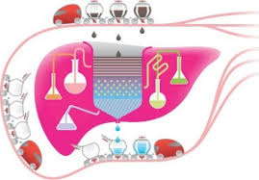
Какие функции выполняет печень в нашем организме?
Без участия печени не обходится ни один вид обмена.
Одна из главных функций печени, за которую мы ее особенно ценим, – очистительная. Почти 95% всех чужеродных веществ поступающих в организм обезвреживаются печенью. Однако, защищая нас от токсинов, печень сама «становится под удар»

Slide 7
Как же происходит процесс очищения пищи, которую мы поставляем нашему организму?
Воротная вена собирает насыщенную питательными веществами кровь от органов пищеварения (желудка, кишечника) и несет ее в печень, которая тут же принимается ее фильтровать, обезвреживая и разрушая токсины. Только пройдя через печень питательные вещества всасываются в общий кровоток.
Печень способна восстанавливать свои поврежденные клетки и стимулировать их деление. Однако при постоянном и сильном токсическом воздействии на гепатоциты, инфекционном, паразитарном заболевании и других проблемах процессы регенерации даются ей гораздо тяжелее.
Активнее всего орган работает утром, вечером же, после 18 часов, в нем запускаются восстановительные процессы. Обильно ужиная по вечерам, мы бесцеремонно их нарушаем, заставляя печень участвовать в пищеварении.
Больная печень не в силах полностью обезвредить поступающие к ней нежелательные химические соединения и продукты обмена – они накапливаются в крови и разносятся по всему организму.
Сбои происходят и в других функциях органа, что в конце концов приводит к гастроэнтерологическим, эндокринным, сердечно-сосудистым и многим другим заболеваниям.

Slide 8
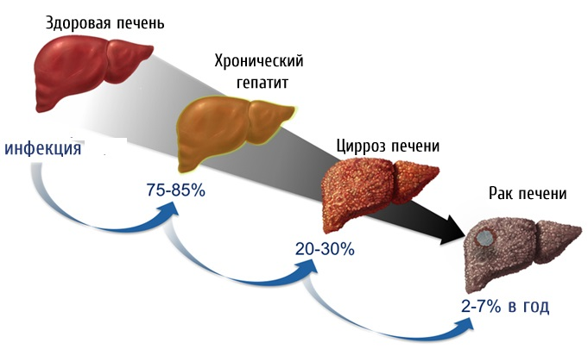
Предопухолевые заболевания печени
Предопухолевые заболевания - это заболевания, приводящие к раку;

Slide 9
Факторы приводящие к ЗНО печени
Производственные процессы
Деревообрабатывающее и мебельное производство, медеплавильное производство, работа в шахтах, рудниках, производство изопропилового спирта, переработка каменноугольной, нефтяной и сланцевой смол, газификация угля, производство резины, шин, обуви, производство технического углерода, производство чугуна и стали, производство алюминия, нефтеперерабатывающее производство.

Slide 10
Факторы приводящие к ЗНО печени
Бытовые факторы
Злоупотребление алкогольными напитками.
Табакокурение, в том числе пассивное.
Употребление табачных продуктов бездымных (нюхательный и жевательный табак).
Сажи бытовые.
Анаболические стероиды. Широко используются в спорте (в бодибилдинге особенно). Их усвоение происходит в печени, перегружая ее. В результате могут появляться как доброкачественные, так и злокачественные новообразования.

Slide 11
Факторы приводящие к ЗНО печени
Физические факторы
Ионизирующее излучение.
Солнечная радиация.
УФ-радиация (полный спектр) (100—400 нм).
УФ-А излучение (315—400 нм), УФ-В излучение (280—315 нм), УФ-С излучение (100—280 нм).
Радон и его короткоживущие дочерние продукты распада.

Slide 12
Предраковые заболевания печени
Вирус гепатита В, С.
Вирус иммунодефицита человека.
Печеночные трематоды: Clonorchis sinensis; Opistorchis viverrini; Opistorchis felineus.
Гемохроматоз. Болезнь носит наследственный характер, поэтому люди, имеющие родственников, переболевших ею, находятся в группе риска. Суть болезни заключается в резком росте количества железа в теле человека. Предупредить последствия можно при своевременном обнаружении и лечении заболевания.
Цирроз печени. Наиболее существенные причины цирроза – употребление алкоголя и заболевание гепатитом С и В. Поэтому скрининг на онкомаркеры пациенты с циррозом проходят в среднем каждые шесть месяцев.
Сифилис. Поражает, в том числе и клетки печени, разрушая их и вызывая желтушные пятна. При определенном течении может привести к появлению злокачественных новообразований.
Сахарный диабет. Статистика показывает, что риск возникновения опухоли в тканях печени для них выше, чем у здорового человека. Особенно, если сахарный диабет совмещается с курением или алкоголизмом, а также другими болезнями этого органа.
Генетическая предрасположенность. Если в семье уже были случаи печеночной онкологии, то такой человек находится в группе риска и обязан регулярно проходить обследования, чтобы выявить болезнь на ранней стадии.

Slide 13
Основные симптомы
Потеря веса – происходит на фоне общего болезненного состояния пациента и тотального ухудшения аппетита. Взрослые и дети начинают хуже есть и «тают» буквально на глазах. При этом у детей отмечаются анорексичные состояния.
Расстройства ЖКТ – могут проявляться по-разному, в частности, в виде изменения стула (понос, запор), тошноты или рвоты, а также метеоризма.
Боль в животе – основная масса пациентов с онкологией печени фиксирует этот симптом. Причем изначально он фиксируется только в области правого подреберья и только при нагрузках. Но в дальнейшем его ощущают и без нагрузок.
Увеличение объема живота – этот симптом обусловлен ростом опухолевых клеток. Часто наблюдается парадоксальное увеличение живота при снижении веса. Является характерным признаком, при появлении которого надо немедленно обратиться к врачу.
Температура около 38°С – возникает из-за интоксикации организма и не сбивается жаропонижающими средствами. Держится на одном уровне продолжительное время.
Желтуха – появляется, когда опухоль мешает нормальному току желчи. Попадание в кровь продуктов желчи определяется по специфическим желтым пятнам на коже человека, потемнению мочи и осветлению кала, а также по белкам глаз, которые также становятся желтоватого оттенка.
Концентрация жидкости в животе – опухолевые клетки блокируют выход для жидкости в брюшине, что является еще одной причиной его аномального роста при данном заболевании.
гепатомегалия у 50,2% пальпируемое образование у 39,8%

Slide 14
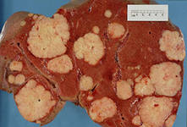
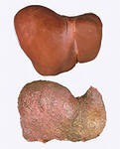
При развитии рака печени на фоне цирроза:
-Быстро прогрессирует ухудшение состояния больного,
усиливаются боли в области печени,
асцит,
желтуха,
лихорадка,
возникают частые носовые кровотечения,
нередко обнаруживаются кожные телеангиэктазии.
Цирроз печени

Slide 15
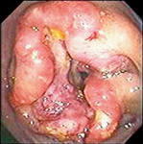
Метастатические опухоли печени:
(встречаются значительно чаще). Источником их являются злокачественные опухоли (рак) других органов (желудок, толстая кишка, матка, яичники, легкие, молочная железа), а также нефробластомы, нейробластомы, тератобластомы.
Клиническая картина метастатических опухолей связана с клиникой основного заболевания.
Диагностика метастатического поражения осуществляется с помощью тех же методов, что и распознавание первичного рака печени.
Наличие множественных метастазов в печени является в большинстве случаев противопоказанием к радикальной терапии первичного очага поражения, однако, при одиночных метастазах и прорастании опухоли в печень считаются оправданными удаление
первичного очага с соблюдением онкологических
принципов и резекция участка пораженной печени

Slide 16
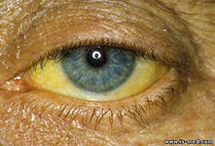
В клинической симптоматике осложнений характерны:
-обтурационная желтуха (сдавление магистральных желчных протоков опухолью либо ее метастазами),
-спленомегалия,
-асцит,
-расширение подкожных вен передней
брюшной стенки,
-желудочно-кишечные кровотечения (сдавления воротной вены),
-признаки разрыва опухоли спонтанной или под влиянием незначительной травмы с внутрибрюшным кровотечением и последующим перитонитом.

Slide 17
Диагностика
Для первичной диагностики бывает достаточно визуального осмотра, когда врач с помощью пальпации определяет асцит и наблюдает увеличившийся в объемах живот.
Лабораторная: снижение количества альбумина, общего белка, коэффициент А/Г<1; Увеличение количества фибриногена В, трансаминаз, альфа-фетопротеин в концентрации более 2000 нг/мл, повышение концентрации раково-эмбрионального антигена у 72,5% больных первичным раком печени.
Ультразвуковое исследование (УЗИ) позволяет обнаружить опухоль и в некоторых случаях определить ее тип.
Обязательные методы исследования Ультросонография + прицельная аспирационная тонкоигольная биопсия. Ангиографию печени выполняют после введения контрастного вещества в чревной ствол; Компьютерная томография; Ядерно-магнитный резонанс
Лапароскопия. Лапароскопический метод позволяет поставить точный и правильный диагноз. Метод щадящий, быстрый и безболезненный. Через небольшой разрез, под короткодействующим наркозом, врач вводит специальный прибор в брюшную полость, осматривает опухоль (на мониторе) и берет кусочек ткани на исследование (Биопсия опухоли).
Компьютерная томография (КТ) очень эффективна при диагностике опухолей печени, позволяет обнаружить даже маленькие новообразования, незаметные на УЗИ. В ЛIСОД для улучшения изображения проводится КТ с контрастированием – внутривенно вводится контрастное вещество, что дает возможность специалистам изучить расположение сосудов в печени. Во время компьютерной томографии аппарат получает изображение тонких срезов, что позволяет специалистам тщательно обследовать структуру органа и выявить даже небольшие опухоли.

Slide 18
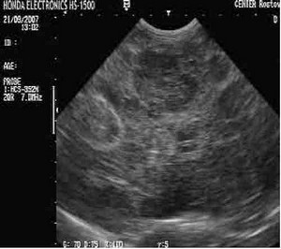

Slide 19
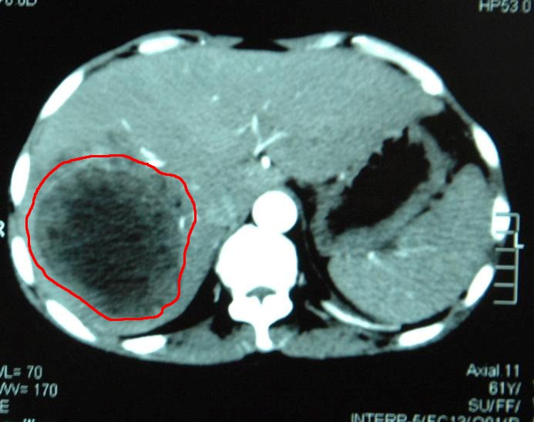

Slide 20
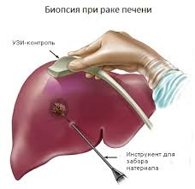

Slide 21
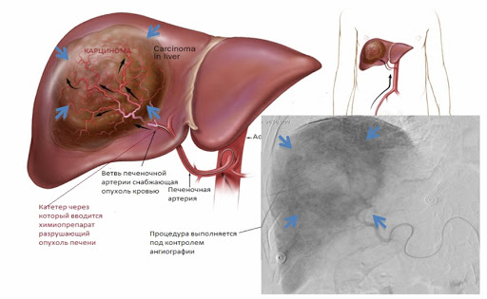
Ангиографию печени

Slide 22
Лабораторные исследования:
1.Клинический анализ крови: выявляется гипохромная анемия с токсической зернистостью,резкое увеличение СОЭ.
2. Биохимия крови: характерно: повышение альда и гамма-глобулинов, фибриногена, высокий холестерин, высокий кальций, гипогликемия.
3. Артериография
4.Радионуклидное сканирование печени с технецием или золотом
5.Диагностическая лапароскопия и биопсия печени

Slide 23
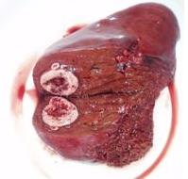
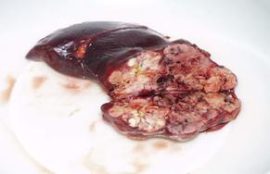
Лечение рака печени
1. оперативное вмешательство (типичная лобэктомия или гемигепатэктомия, атипичные резекции печени)
удаленные опухолевые узлы печени (на разрезе)
2.химиотерапия или лучевая терапия, практически не применяются, так как рак печени не чувствителен ни к одному из известных противоопухолевых препаратов, а так же к облучению.
3.восстановительное лечение, призванное облегчить состояние пациента и продлить срок его жизни в максимально комфортных условиях: полноценное питание, введение питательных веществ внутривенно, витаминотерапия, обезболивающие и так далее.

Slide 24
В качестве вспомогательного, общеукрепляющего лечения, при желании можно использовать различные препараты витаминов и отвары трав (ромашка, тысячелистник, масло облепихи), которые обладают местным противовоспалительным и ранозаживляющим действием.
Не стоит применять желчегонные препараты, они заставляют напрягаться и без того больную печень.
Категорически запрещается во время лечения использовать такие народные средства, как настойки мухомора, болиголова, чистотела и других отравляющих веществ! Все они обладают выраженным токсическим действием и отравляют организм, защитные силы которого подорваны онкологическим заболеванием, еще более усугубляя состояние пациента.

Slide 25
Возможными осложнениями рака печени могут быть:
нагноение и распад опухоли (высокая температура, боли в животе, слабость, отказ от еды, признаки нагноения по УЗИ);
- кровотечение из опухоли, в ряде случаев приводящее больных к гибели;
препятствие оттоку желчи в результате перекрывания опухолью крупных желчных протоков и, как следствие, развитие желтухи с отравлением организма продуктами разрушения желчных кислот;
- препятствие к оттоку крови от органов брюшной полости вследствие сдавления опухолью крупных сосудов брюшной полости и, как следствие, накопление жидкости в животе - асциту.

Slide 26
Основными мерами профилактики рака печени являются
своевременная вакцинация от гепатита В;
своевременное и качественное лечение гепатита В и С; Если гепатит уже перешел в хроническую стадию, то пациент автоматически попадает в группу риска. Он должен тесно сотрудничать с гастроэнтерологом, гепатологом или инфекционистам в плане регулярных обследований, соблюдения специальной диеты и режима.
лечение алкоголизма и полный отказ от алкоголя;
регулярное наблюдение у гепатолога для больных циррозом и хроническими вирусными гепатитами (не реже 2-3 раз в год).
Особое значение имеет борьба с алкоголизмом, поскольку цирроз печени (особенно крупноузловая форма) обнаруживают примерно у 60-90% больных с гепатомой.

Slide 27
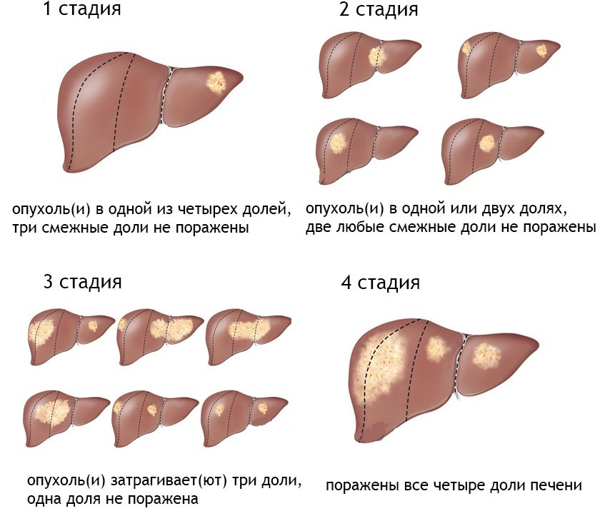

Slide 28
Прогнозы и выживаемость при раке печени
На прогноз при опухолях печени влияют такие факторы как:
число и размеры опухолевых узлов,
наличие внутриорганных метастазов (в самой печени),
объем операции,
характеристики самой опухоли (наличие капсулы, рост в сосуды печени),
наличия в анамнезе вирусного гепатита,
степени сопутствующего цирроза печени или его отсутствие.
В зависимости от количества опухолевых узлов в печени результаты могут быть различны: при одиночном опухолевом узле выживает около 40- 52%, при двух узлах - 31- 38%, более трех- 12-18% выживших в течение 5-ти лет пациентов.
Но даже при благоприятном исходе операции выживаемость при раке печени составляет не более 40%.

